Slide 1
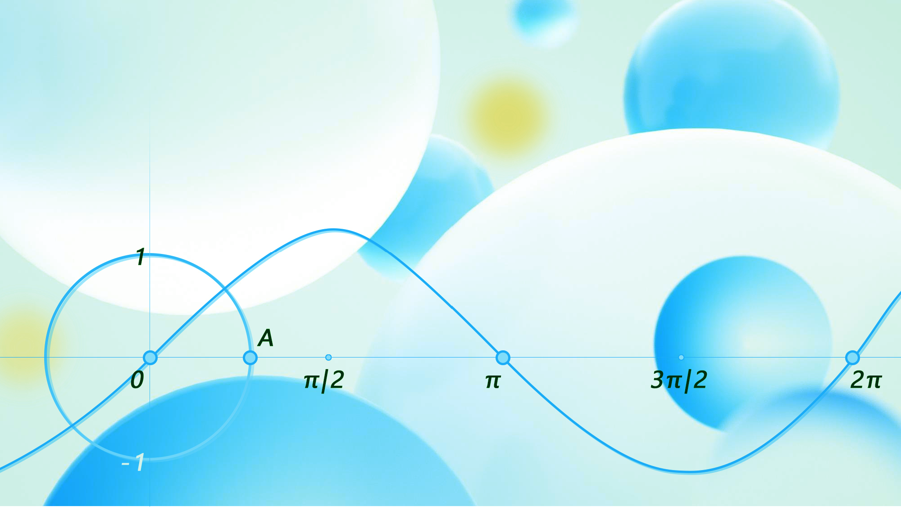

第 1 章
集合与常用逻辑用语
1.4.2充要条件
人教A版2019必修第一册

Slide 2

目录
01.充要条件
CATALOG
02.充分不必要、必要不充分、充要条件的应用
03.典型例题分析
04.小结及随堂练习

Slide 3
学习目标
理解充分条件、必要条件与充要条件的意义．
结合具体命题掌握判断充分条件、必要条件、充要条件的方法．
能够利用命题之间的关系判定充要关系或进行充要性的证明．

Slide 4

充要条件
01
充要条件

Slide 5
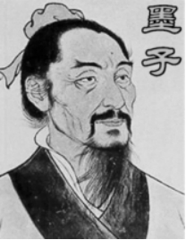

导入新知
古文中的逻辑——我国战国时期墨子所著《墨经》对充分条件、必要条件的描述：
“有之则必然，无之则未必不然”
充分条件：
“无之则必不然，有之则未必然”
必要条件：

Slide 6
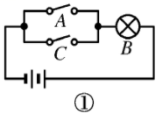
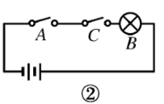
导入新知
【思考】在①、②两个电路中，A、C的开
闭与灯泡B亮起来，会形成什么逻辑条件呢？
【思考】你能举生活中存在“充分条件或必要条件”的逻辑语句或事例吗？

Slide 7
导入新知
思考
（1）
（2）
（2）
（4）
不难发现，上述命题中的命题（1）（4）和它们的逆命题都是真命题；命题（2）是真命题，但它的逆命题是假命题；命题（3）是假命题，但它的逆命题是真命题．

Slide 8
学习新知

Slide 9
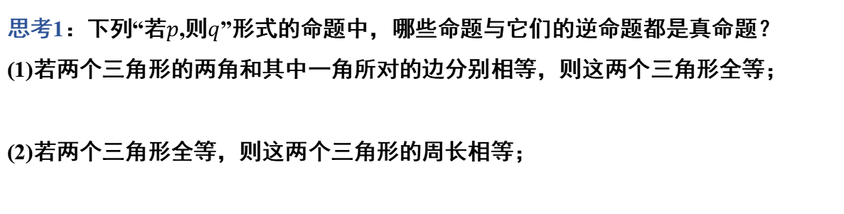
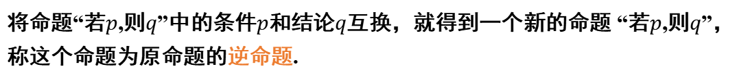
学习新知
思考1：下列“若$$p$$,则$$q$$”形式的命题中，哪些命题与它们的逆命题都是真命题？
(1)若两个三角形的两角和其中一角所对的边分别相等，则这两个三角形全等；
(2)若两个三角形全等，则这两个三角形的周长相等；
逆：若两个三角形全等，则这两个三角形的两角和其中一角所对的边分别相等；
逆：若两个三角形的周长相等，则这两个三角形全等；
将命题“若$$p$$,则$$q$$”中的条件$$p$$和结论$$q$$互换，就得到一个新的命题 “若$$p$$,则$$q$$”，称这个命题为原命题的逆命题.
不难发现，上述命题中的命题(1)和它的逆命题都是真命题；命题(2)是真命题，但它的逆命题是假命题.

Slide 10
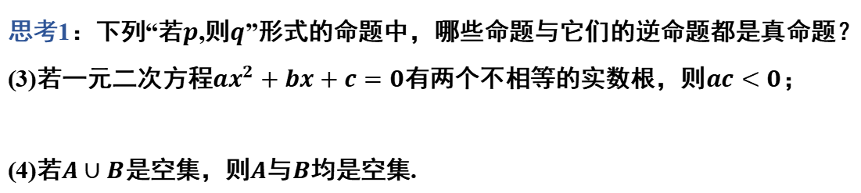
学习新知
思考1：下列“若$$p$$,则$$q$$”形式的命题中，哪些命题与它们的逆命题都是真命题？
(3)若一元二次方程$$ax^{2}+bx+c=0$$有两个不相等的实数根，则$$ac<0$$；
(4)若$$A∪B$$是空集，则$$A$$与$$B$$均是空集.
逆：若$$ac<0$$，则一元二次方程$$ax^{2}+bx+c=0$$有两个不相等的实数根；
逆：若$$A与B$$均是空集，则$$A∪B$$是空集.
不难发现，上述命题中的命题(4)和它的逆命题都是真命题；命题(3)是假命题，但它的逆命题是真命题.

Slide 11
学习新知
一般地，若果“若p，则q”和它的逆命题“若q，则p”均是真命题，即
既有 ，又有 ，就记作： ．
此时，p既是q的充分条件，也是q的必要条件，我们就说p是q的充分必要条件，简称为充要条件．
显然，如果p是q的充要条件，那么q也是p的充要条件．
概括地说，如果 ，那么p与q互为充要条件．
上述命题（1）（4）中的p与q互为充要条件．

Slide 12
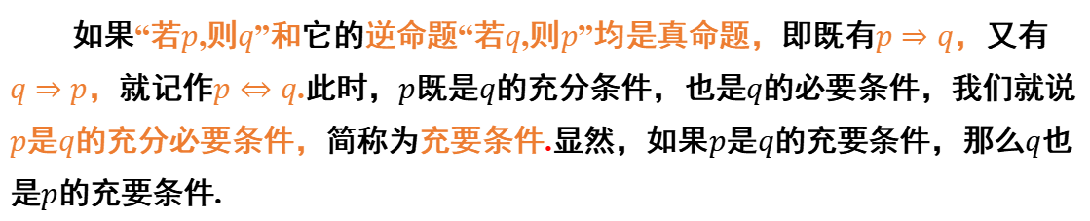
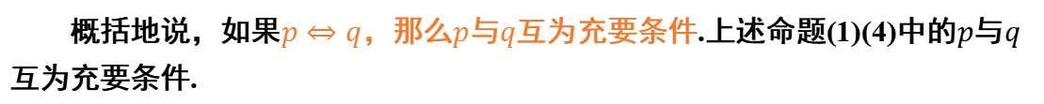
学习新知
如果“若$$p$$,则$$q$$”和它的逆命题“若$$q$$,则$$p$$”均是真命题，即既有$$p⇒q$$，又有$$q⇒p$$，就记作$$p⇔q$$.此时，$$p$$既是$$q$$的充分条件，也是$$q$$的必要条件，我们就说$$p$$是$$q$$的充分必要条件，简称为充要条件.显然，如果$$p$$是$$q$$的充要条件，那么$$q$$也是$$p$$的充要条件.
概括地说，如果$$p⇔q$$，那么$$p$$与$$q$$互为充要条件.上述命题(1)(4)中的$$p$$与$$q$$互为充要条件.

Slide 13
认识新知
例3 下列各题中，哪些p是q的充要条件？
（1）p：四边形是正方形，q：四边形的对角线互相垂直且平分；
（2）p：两个三角形相似，q：两个三角形三边成比例；

Slide 14
认识新知

Slide 15
应用新知
充分条件与必要条件的应用技巧
(1)应用：可利用充分性与必要性进行相关问题的求解，特别是求参数的值或取值范围问题．
(2)求解步骤：先把p，q等价转化，利用充分条件、必要条件与集合间的包含关系，建立关于参数的不等式(组)进行求解．

Slide 16
探究新知
探究
通过上面的学习，你能给出“四边形是平行四边形”的充要条件吗？
可以发现，“四边形的两组对角分别相等”“四边形的两组对边分别相等”“四边形一组对边平行且相等”和“四边形的对角线互相平分”既是“四边形是平行四边形”的充分条件，又是必要条件，所以它们都是“四边形是平行四边形”的充要条件．
另外，我们再看平行四边形的定义：
两组对边分别平行的四边形叫做平行四边形，
它表明“四边形的两组对边分别平行”也是“四边形是平行四边形”的一个充要条件．

Slide 17
认识新知
上面的这些充要条件从不同角度刻画了“平行四边形”这个概念，据此我们可以给出平行四边形的其他定义形式．例如：
两组对边分别相等的四边形叫做平行四边形；
对角线互相平分的四边形叫做平行四边形．
类似地，利用“两个三角形全等”的充要条件，可以给出“三角形全等”的其他形式，而且这些定义是相互等价的；同样，利用“两个三角形相似”的充要条件，可以给出“相似三角形”其他定义形式，这些定义也是相互等价的；等等．

Slide 18
充要条件
02
充分不必要、必要不充分、充要条件的应用

Slide 19
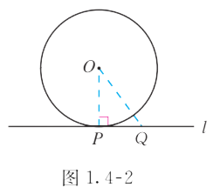
应用新知

Slide 20
应用新知

Slide 21
应用新知

Slide 22
应用新知
充要条件证明的两个思路
(1)直接法：证明p是q的充要条件，首先要明确p是条件，q是结论；其次推证p⇒q是证明充分性，推证q⇒p是证明必要性．
(2)集合思想：记
p：A＝{x|p(x)}，
q：B＝{x|q(x)}，
若A＝B，则p与q互为充要条件．

Slide 23
总结新知
充要条件：
若 ，则称：p是q的充分不必要条件．
若 ，则称：p是q的必要不充分条件．
若 ，则称：p是q的既不充分也不必要条件．
若 ，则称：p与q互为充要条件．
应用充分不必要、必要不充分及充要条件求参数值(范围)的一般步骤:
(1)根据已知将充分不必要条件、必要不充分条件或充要条件转化为集合间的关系；
(2)根据集合间的关系构建关于参数的方程(组)或不等式(组)求解．

Slide 24
充要条件
03
题型强化训练

Slide 25
能力提升
题型一：充分、必要、充要条件的判断

Slide 26
能力提升

Slide 27
反思感悟
判断充分条件、必要条件及充要条件的四种方法
(1)定义法：直接判断“若p，则q”以及“若q，则p”的真假．
(2)集合法：即利用集合的包含关系判断．
(3)等价法：即利用p⇔q与q⇔p的等价关系，一般地，对于条件和结论是否定形式的命题，一般运用等价法．
(4)传递法：充分条件和必要条件具有传递性，即由p₁⇒p₂⇒…⇒p_{n}，可得p₁⇒p_{n}；充要条件也有传递性．

Slide 28
能力提升
题型二：充要条件的证明

Slide 29
反思感悟
充要条件证明的两个思路
(1)直接法：证明p是q的充要条件，首先要明确p是条件，q是结论；其次推证p⇒q是证明充分性，推证q⇒p是证明必要性．
(2)集合思想：记p：A＝{x|p(x)}，q：B＝{x|q(x)}，若A＝B，则p与q互为充要条件．

Slide 30
能力提升
题型三：充分不必要、必要不充分、充要条件的应用

Slide 31
反思感悟
应用充分不必要、必要不充分及充要条件求参数值(范围)的一般步骤
(1)根据已知将充分不必要条件、必要不充分条件或充要条件转化为集合间的关系．
(2)根据集合间的关系构建关于参数的方程(组)或不等式(组)求解．

Slide 32
充要条件
04
小结及随堂练习

Slide 33
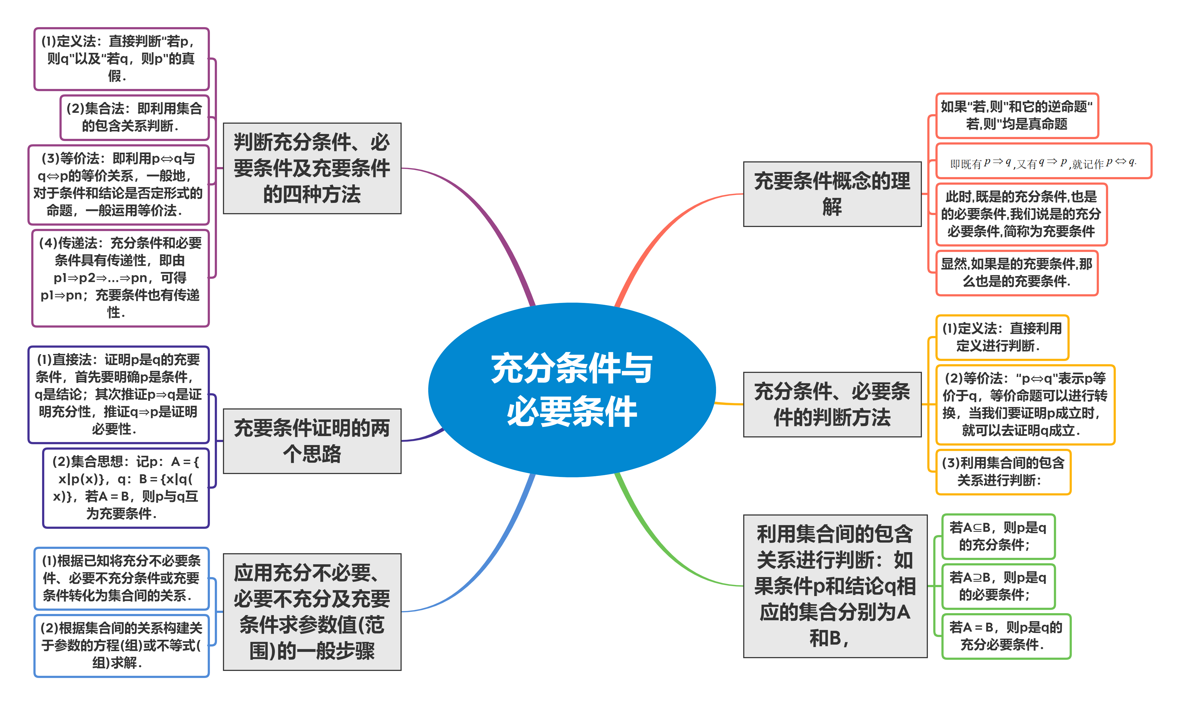
课堂小结

Slide 34
充要条件
(1)整理本节课的题型；
(2)课本P22的练习1-3题；
(3)课本P22的习题1.4的3、4、5题.
作业

Slide 35
教材P22练习及参考答案
(1) p是q的充要条件
(2) p不是q的充要条件
(3) p不是q的充要条件

Slide 36
教材P22练习及参考答案
2．分别写出“两个三角形全等”和“两个三角形相似”的几个充要条件．
“两个三角形全等”的充要条件：“这两个三角形的三边分别相等”或“这两个三角形的两边和它们的夹角分别相等”或“这两个三角形的两角和它们的夹边分别相等”或“这两个三角形的两角和其中一角的对边分别相等”
“两个三角形相似”的充要条件：“这两个三角形的三边成比例”或“这两个三角形的两边成比例且夹角相等”或“这两个三角形的两角分别相等”.

Slide 37
教材P22练习及参考答案
A
D
B
E
F
C

Slide 38
教材P22练习及参考答案
A
D
B
E
F
C

Slide 39
教材P22习题1.4及参考答案

Slide 40
教材P22习题1.4及参考答案
(1) 必要不充分条件
(2) 充要条件
(3) 充分不必要条件
(4) 必要不充分条件
(5) 既不充分也不必要条件

Slide 41
教材P22习题1.4及参考答案
(1) 真命题
(2) 假命题
(3) 假命题
(4) 真命题

Slide 42
教材P22习题1.4及参考答案
（1） 充分条件
（2） 必要条件
（3） 充要条件

Slide 43
教材P22习题1.4及参考答案

Slide 44
教材P22习题1.4及参考答案

Slide 45
教材P22习题1.4及参考答案
D
B
C
a
b
c
A

Slide 46
教材P22习题1.4及参考答案
A
c
b
B
C
a
D

Slide 47
教材P22习题1.4及参考答案
C
D
a
b
A
B
c

Slide 48
教材P22习题1.4及参考答案
A
c
b
B
a
C
D

Slide 49
THANKS
感谢您的聆听
人教A版2019必修第一册

